Slide 1
연도별 정보취약계층(장애인,노인,다문화) 이용자수 합계 변화 추이
데이터 추출
데이터 분석
데이터 시각화 – 꺾은선 그래프
결과 분석

Slide 2
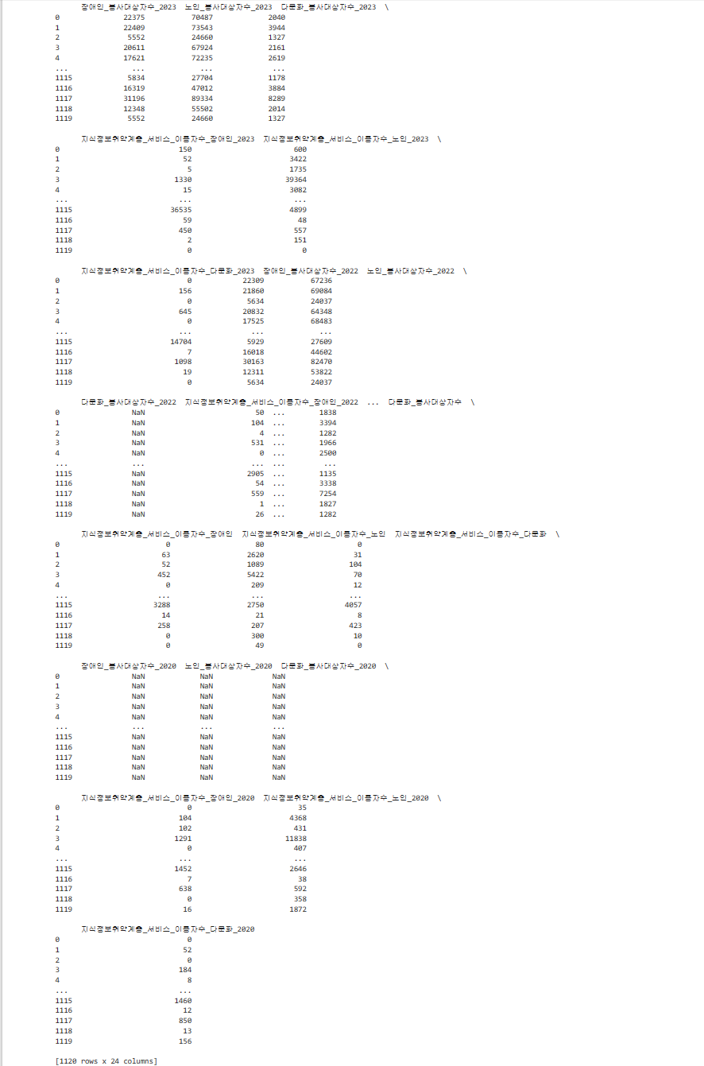
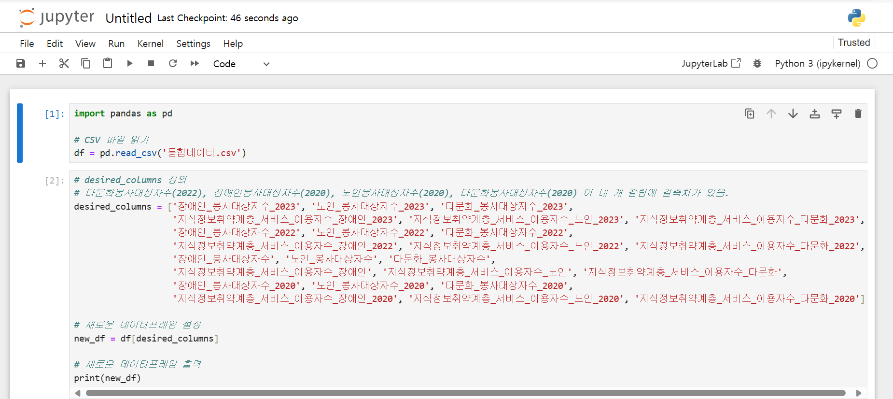
1) 데이터 추출
‘통합 데이터’에서 분석에 필요한 기본 데이터들 2020-2023 장애인, 노인, 다문화 봉사대상자수와 서비스 이용자수를 먼저 추출해 보았다.
2019 데이터는 도서관코드가 일치하지 않아 통합 X, 4개년만 취합하였다.
*테이블명은 2020-2023이지만, 실제 2019-2022의 데이터를 담고 있다.

Slide 3
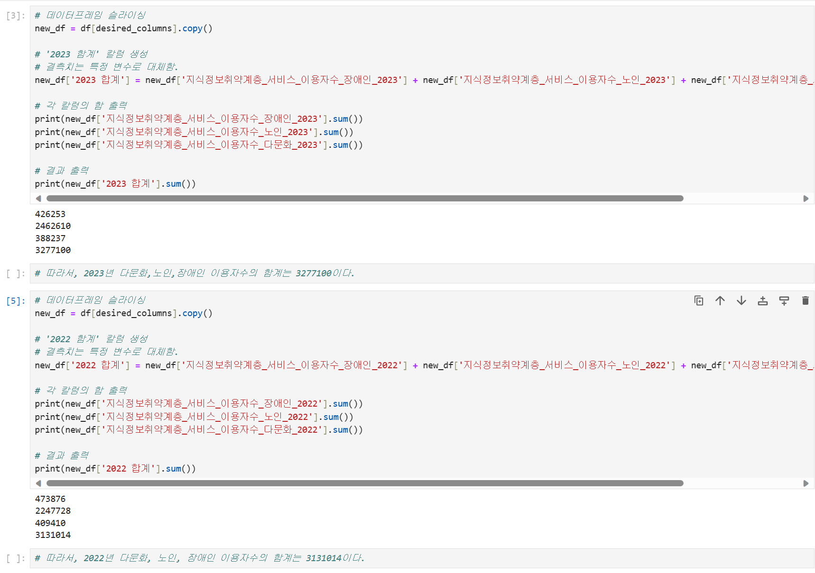
- 1차적으로 추출한 데이터를 기반으로 필요한 칼럼들을 이용하여 원하는 결과를 도출하였다.
- 각 계층의 이용자수 합계를 먼저 구한 뒤, 세 개의 결괏값을 합치는 방식으로 진행.
→ 왼쪽의 사진은 순서대로 2023-2022 연도별 정보취약계층(장애인,노인,다문화) 이용자수 합계를 구하는 과정.

Slide 4
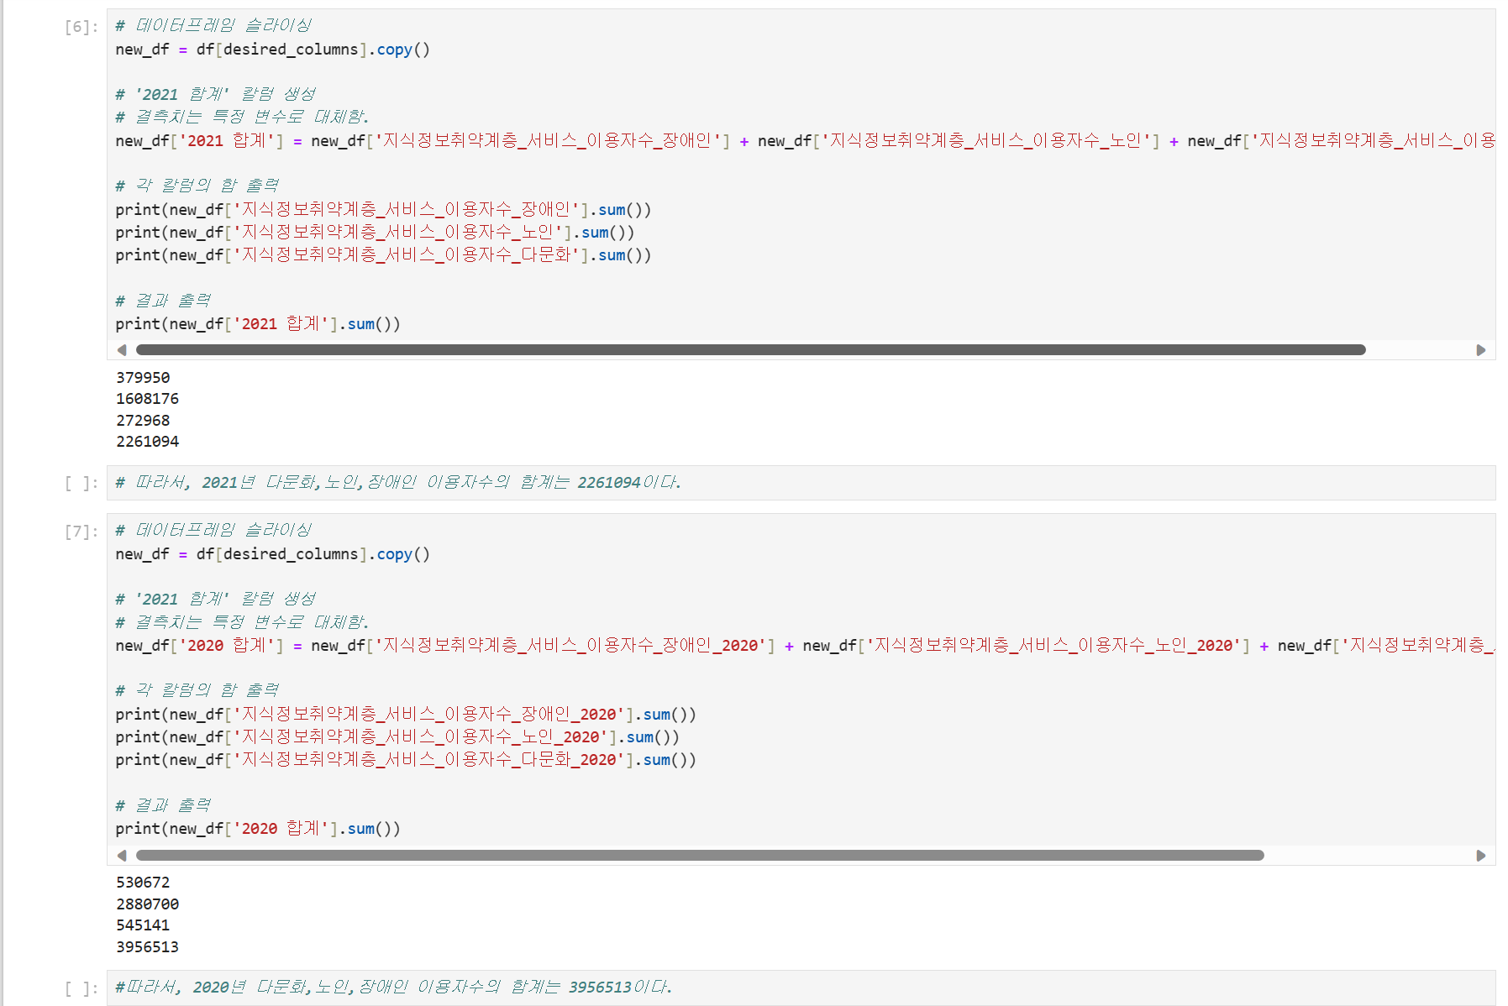
→ 왼쪽의 사진은 순서대로 2022-2020 연도별 정보취약계층(장애인,노인,다문화) 이용자수 합계를 구하는 과정.

Slide 5
2) 데이터 분석
[2023년 정보취약계층 이용자수 합계] = 2022지표
장애인426253 / 노인2462610 / 다문화388237
총합 3277100
[2022년 정보취약계층 이용자수 합계] = 2021지표
장애인473876 / 노인2247728 / 다문화409410
총합3131014
[2021년 정보취약계층 이용자수 합계] = 2020지표
장애인379950노인1608176다문화272968
총합2261094
[2020년 정보취약계층 이용자수 합계] = 2019 지표
장애인530672 / 노인2880700 / 다문화545141
총합3956513

Slide 6
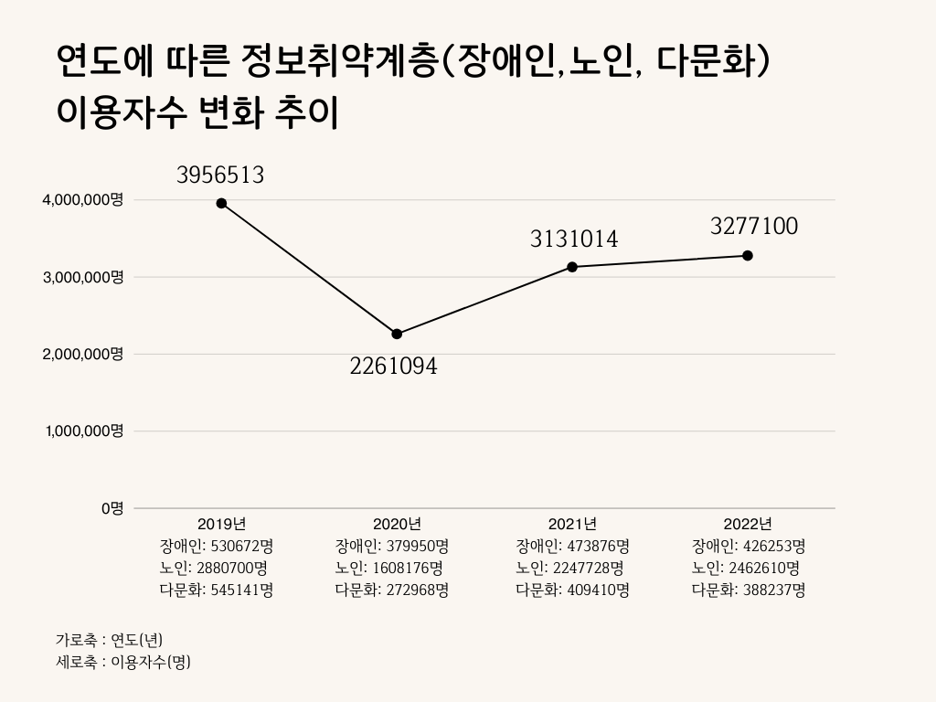
3) 데이터 시각화
*테이블명은 2020-2023이지만, 실제 2019-2022의 데이터를 담고 있다.

Slide 7
4) 결과 분석
[분석]
- 2019년에 가장 정보취약계층 이용자수가 많았고, 2020년 급감했다가 2021년부터 다시 상승하는 추세이지만 2019년만큼의 이용자수 확보는 이루어지지 못하고 있다.
ㄴ 2020년 코로나 펜데믹이 시작된 것이 이용자수 급감의 원인이라고 추정해볼 수 있다.
ㄴ 특히, 노인 인구가 급격하게 감소한 것이 근거가 된다. (특히 심리적/실질적으로 질병에 취약한 계층)
*
[코로나19 사회적경제 여파] ④'파산위기, 감염위험'…위기의 돌봄서비스
(https://www.eroun.net/news/articleView.html?idxno=11051)
코로나로 노인요양서비스 이용 줄어…노인요양보험 2년 연속 흑자
(http://www.bokjinews.com/news/articleView.html?idxno=92247)
-> 위 두개의 기사 내용에서 알 수 있듯이, 코로나 펜데믹은 정보취약계층, 그중에서도 노인 계층의 각종 서비스 이용률을 확연히 낮추었다.

Slide 8
연도별 정보취약계층(장애인,노인,다문화) 봉사대상자수 대비 이용자수 변화 추이
데이터 추출
데이터 분석
데이터 시각화 – 꺾은선 그래프
결과 분석

Slide 9
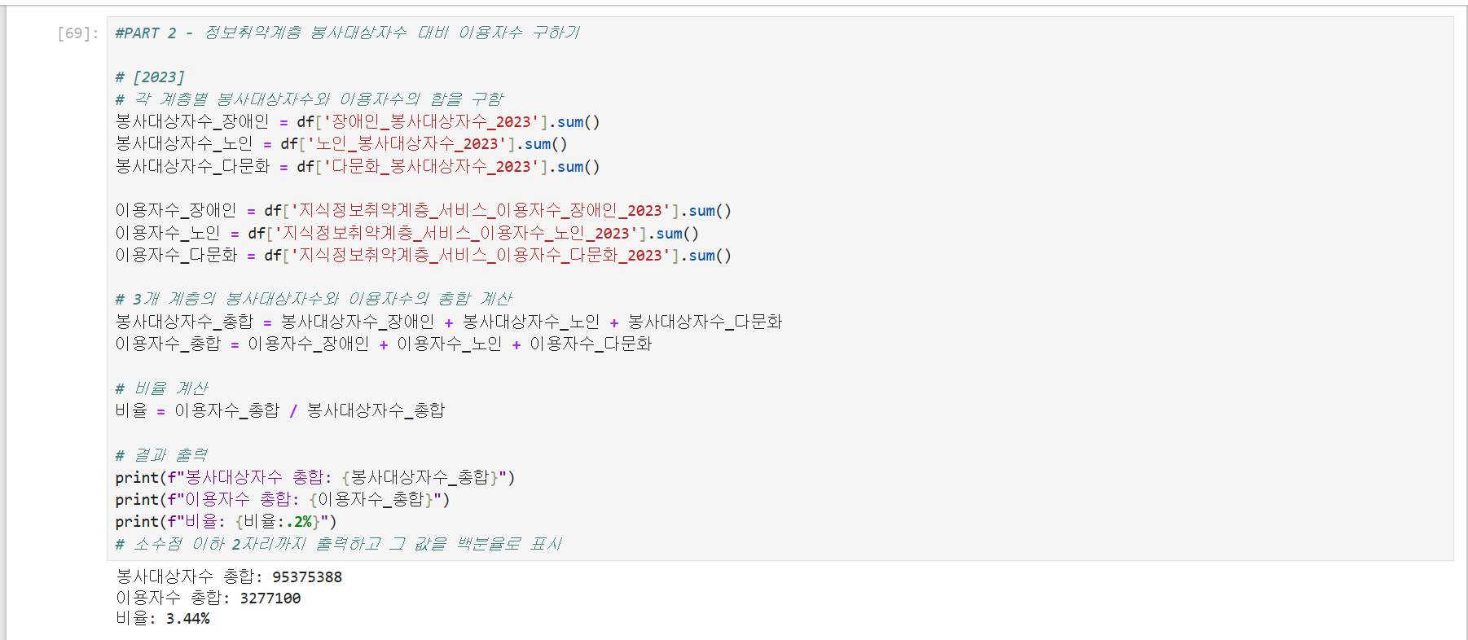
1) 데이터 추출
- 1차적으로 추출한 데이터를 기반으로 필요한 칼럼들을 이용하여 원하는 결과를 도출하였다.
- 연도별로 세 계층의 봉사대상자수 합계 구하기 -> 연도별로 세 계층의 이용자수를 합계 구하기 -> 연도별로 정보취약계층 이용자수를 정보취약계층 봉사대상자수로 나누어 비율 계산
- 왼쪽의 사진은 2023 정보취약계층(장애인,노인,다문화) 봉사대상자수 대비 이용자수 합계를 구하는 과정.

Slide 10
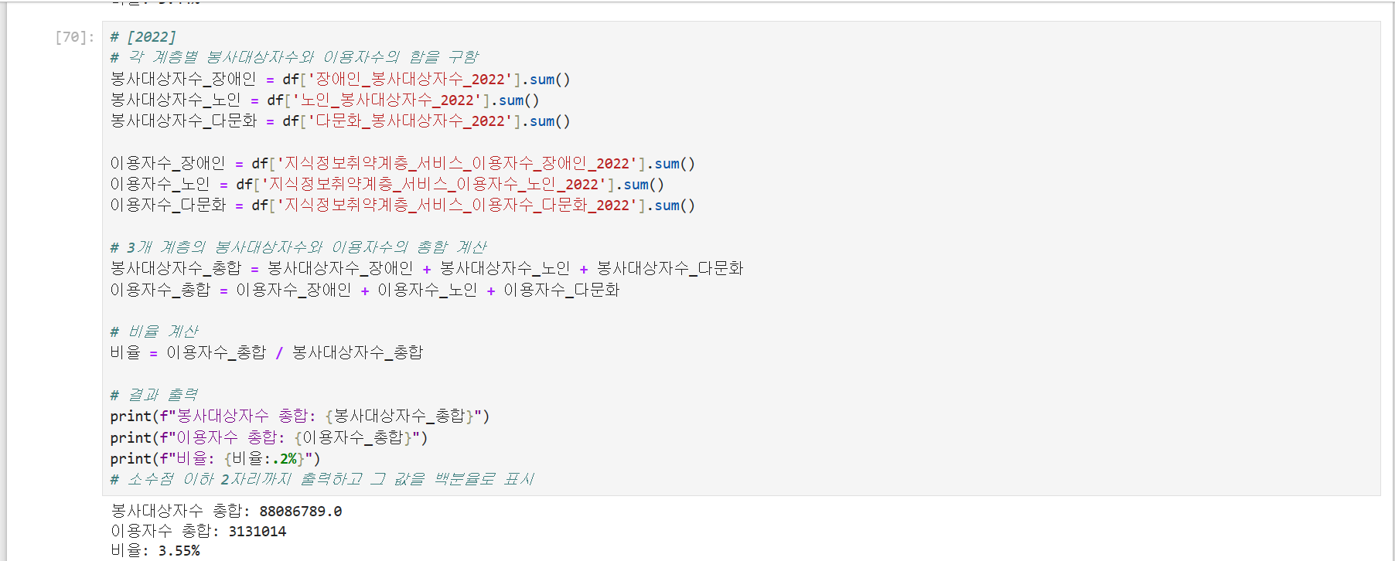
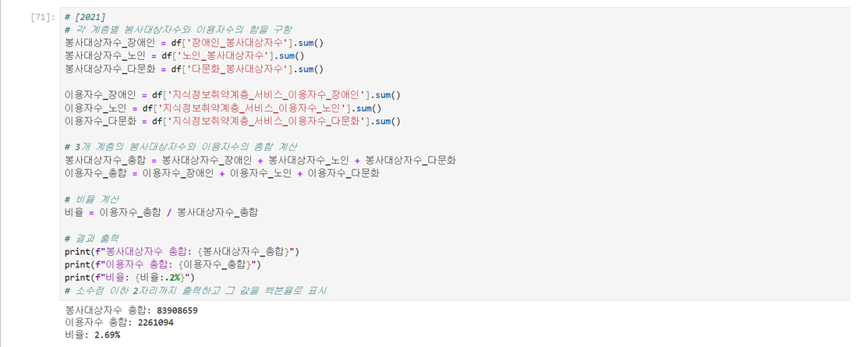
- 위 사진은 순서대로 2022-2021 정보취약계층(장애인,노인,다문화) 봉사대상자수 대비 이용자수 합계를 구하는 과정.

Slide 11
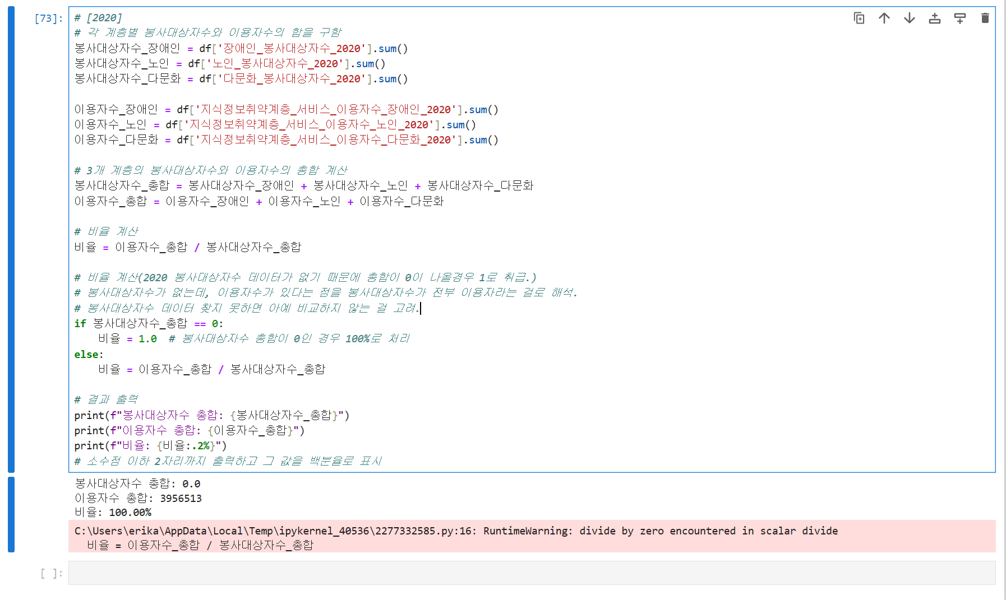
: 왼쪽 사진은 2020 정보취약계층(장애인,노인,다문화) 봉사대상자수 대비 이용자수 합계를 구하는 과정.

Slide 12
2) 데이터 분석
[특이 사항]
2022 다문화 봉사대상자수 칼럼의 데이터가 결손되어 있음. (통합데이터 뿐 아니라 원데이터 내에서도 비어있음.)
2020의 경우 세 계층의 봉사대상자수 칼럼의 데이터가 모두 결손되어 있음. . (통합데이터 뿐 아니라 원데이터 내에서도 비어있음.)
이에 따라, 2020 지표를 계산할 때, 봉사대상자수가 없는데, 이용자수가 있다는 점을 봉사대상자수가 전부 이용자라는 걸로 해석하여 봉사대상자수의 총합을 1로 취급하여 계산하는 등의 시도를 하였음.
그러나, 정확한 추이가 나오지 않을 것이라는 점을 우려하여 2020, 2022칼럼은 제외하고 시각화하기로 결정함.

Slide 13
2) 데이터 분석
[2023] = 2022
봉사대상자수 총합: 95375388이용자수 총합: 3277100비율: 3.44%
[2022] = 2021
봉사대상자수 총합: 88086789.0이용자수 총합: 3131014비율: 3.55%
[2021] = 2020
봉사대상자수 총합: 83908659이용자수 총합: 2261094비율: 2.69%
[2020] = 2019
봉사대상자수 총합: 0.0 이용자수 총합: 3956513비율: 100.00
→ 이 중, 2023/2021 결괏값만 이용하여 시각화

Slide 14
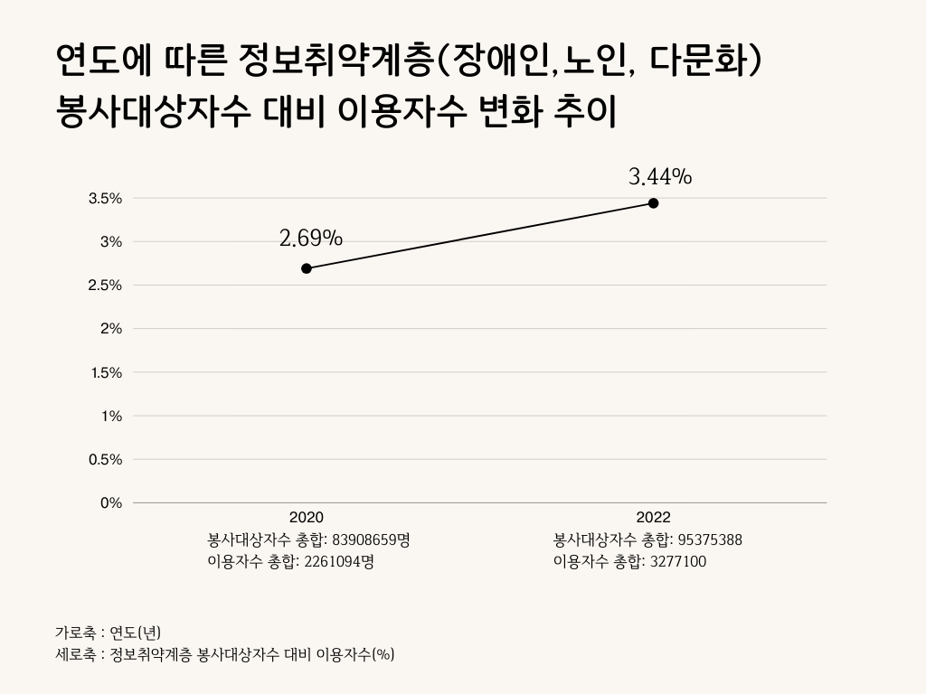
3) 데이터 시각화
*테이블명은 2020-2023이지만, 실제 2019-2022의 데이터를 담고 있다.

Slide 15
4) 결과 분석
[분석]
- 2019년, 2021년 정보취약계층 봉사대상자수 원데이터에 결손이 있어 2개년만 비교.
- 2020년 코로나 펜데믹이 시작되었을 때와 비교하였을 때, 봉사대상자수 대비 이용자수는 증가하였음을 알 수 있다.
ㄴ 2022년의 봉사대상자수가 더 많다는 것을 감안하면, 위 비율이 오른 것은 긍정적인 지표이다.
[분석 의의]
: 도서관이 정보취약계층의 정보접근성에 얼마나 도움이 되고 있는지를 알아볼 수 있는 지표
- 봉사대상자수 대비 이용자수가 증가한 것은 정보접근성이 좋아진 정보취약계층의 비율 및 인원이 늘어났다는 것임으로, 정보접근성이 좋아졌음을 유추해 볼 수 있다.
- BUT, 비율 자체만을 놓고 봤을 때 2.69%, 3.44%는 턱없이 낮은 수치라고 분석되며 앞으로 도서관이 좀 더 정보취약계층 이용자의 이용률을 늘려야 함을 보여준다.

